Slide 1
自己紹介
山上凌汰
Notes:
これから自己紹介を始めます。

Slide 2
出身校：岩出小学校、岩出中学校、粉河高校
趣味 ゲーム（無料）、筋トレ
Notes:
まずは軽い自己紹介から、私の名前は山上りょうたです。
出身校は岩出小学校、岩出中学校、古川高校で全て和歌山県にある学校です。
趣味はゲームで原神、APEX、にゃんこ大戦争と言った無料ゲームばかりしています。無料のゲームが多い理由として、有料のゲームが嫌いというわけではなく、ポケモン、大乱闘等の任天堂のゲームを持っていたが、原付バイクの運転中に警察の目の前で一時不停止をしてしまい、罰金として5000円を支払うために有料のゲームは全て売却したからです。あと筋トレは私が行っているバイトは腰を酷似するため、腰痛対策として腹筋を鍛えています。腹筋を鍛えることで、背骨を安定させることに繋がり、腰痛予防に効果的であるとネットに書いているのをみた影響で腹を重点的に筋トレしています。

Slide 3
面接
飲食店のアルバイト面接1
飲食店のアルバイト面接2
Notes:
私はこれから自身が経験した面接、病気、バイト、通学の４つを話します。
１つ目は面接です。高校一年生くらいに私は「自由に使えるお金が欲しいな」と考え、家の近くの飲食店に面接したのですが一回も働くことはありませんでした。二回面接しました。
一回目は飲食店のアルバイトの面接で友人と一緒に行きました。先に私が店長と面接を行い、面接中にタブレットで個人情報を入力した後店長に志望動機と長所、短所とか色々聞かれ、順調に進んでいたのですが、店長に「週どれくらいで入れるの」と聞かれた際、私は「週２で働きたいです」と言うと、「週２じゃ厳しいかな」と言われたため、私が「じゃあ、週3で働きます」と言うと、店長に「じゃあ、とかやったらええわ」とキレ気味に言われてしまいました。当時の私は親以外の大人にあまりきつく言われたことがなく、店長のキレ気味の言葉を聞き、軽くパニックなって「じゃあ、週２で」また「じゃあ」と言ってしまい、店長を怒らせてしまいました。その後も、店長が言った仕事内容と、求人に書かれていた仕事内容が異なっているのを指摘したりした結果、その場で不採用と言われました。
ちなみに友人は店長の「週どれだけ入れるの？」の質問に対し、「週4で入れる」と答えたため採用されていました。そのため、帰り道は地獄みたいな空気になりました。
２つ目も別の飲食店です。２回目の面接ってこともあり上手くいったのですが、店長が面接の終わり際に「ここの飲食店女性の方が多くてね。助かるよ」と言われ、当時の私は女性への偏見があり、「女性ばっかりやと力仕事とかのきつい仕事を全部男である自分にやらされるかも」と考えてしまい、面接が終わった次の日に電話で「親にバイトより勉強しろと言われたので辞めます。」と自分でもよくわからない嘘をつき、バイトを辞めました。

Slide 4
病院
判明
入院前
入院後
手術
Notes:
２つ目は病気です。
判明
高２の冬くらいになんかしんどいなーと思って病院で検査してもらったら、（ウォルフ-パーキンソン-ホワイト）症候群、略してwpw症候群にかかったらしく、この病気は心臓の拍動が速くなりすぎる不整脈が起きる病気で、 どれぐらいきついのかって、不整脈なったら呼吸するので精一杯なくらいきつかったです。
で、すぐに手術すれば良かったんですけど、せっかく頑張って貯めた金を使いたくなかったので2ヶ月くらいは我慢して過ごしていました。
しかし、突然、授業中に不整脈が起き、その後友人の肩を借り、 保健室に行ってベッドで休ませてもらったが１時間以上不整脈が続いた影響で、一つの授業と昼ご飯を食べる時間がなくなったり、学校に向かうための電車で通学中に、不整脈が起き、不整脈が治まるまでずっと電車の床に座ったりしました。そして、「このままでは卒業できやんくなってしまうかも」と考え、高２の春くらいに手術を受けることになりました。
2. 入院前
医者に入院前に部分的に痛みの感覚をなくす部分麻酔か 頭のてっぺんから足の先まで、痛みを感じなくなり意識がなくなる全身麻酔のどちらにするかと聞かれ、僕はお金がかからなそうな部分麻酔を選んだんですけど後に後悔します。
3. 入院後
手術後は絶対安静で身動きを取ることが禁止のため手術前にベットで固定され、トイレもいけませんでした。そのため、トイレ対策として股間に太い管（大きさは手の親指くらい）を刺し、そこから尿を出すってをやったんですが、これが本当にキツくて、無理やり入れられたんで血が出ましたし、太い管が股間に刺さっている間はずっと股間に激痛がはしり、足とか腕とかと違って、慣れてなかったんで、少し泣きました。本当に痛かったです。
4. 手術
手術方法として高周波カテーテル焼灼術とういう手術が行われました。高周波カテーテル焼灼術とは2mmほどの治療用のカテーテルを太ももの付け根から血管を通じて心臓に挿入し、カテーテル先端から高周波電流を流して焼灼する方法だったため、皮膚を大きく切ったりすることはありません。
そして電極カテーテルから心臓の中の心電図を記録したり,電気刺激を行って 房室回帰頻拍(ぼうしつかいきせいひんぱく)（わかりやすく言うと意図的に脈を狂わし、どの脈が異常なのかを探すって方法）で、これをすることで不整脈の原因・数が明らかにしていきました。しかし、房室回帰頻拍がキツく、全身麻酔の場合は打たれてすぐに寝てしまうから脈を狂わせても本人は全く気づかないらしいんですけど、私は部分麻酔を選んだので、脈を狂わされるたびにキツすぎて気絶して、目が覚めて手術が終わったと思ったら、また脈を狂わされて気絶ってのを手術が終わるまで約4時間ぐらいずっと繰り返されたのがきつかったです。もう二度と受けたくない手術でした。でも、無事に手術が成功しました。
そのため、残りの心臓病があと一つになったため、今となっては良い思い出です。
ちなみに治療費は保険が適用され、約10万くらいで済み、親に払ってもらいました。

Slide 5
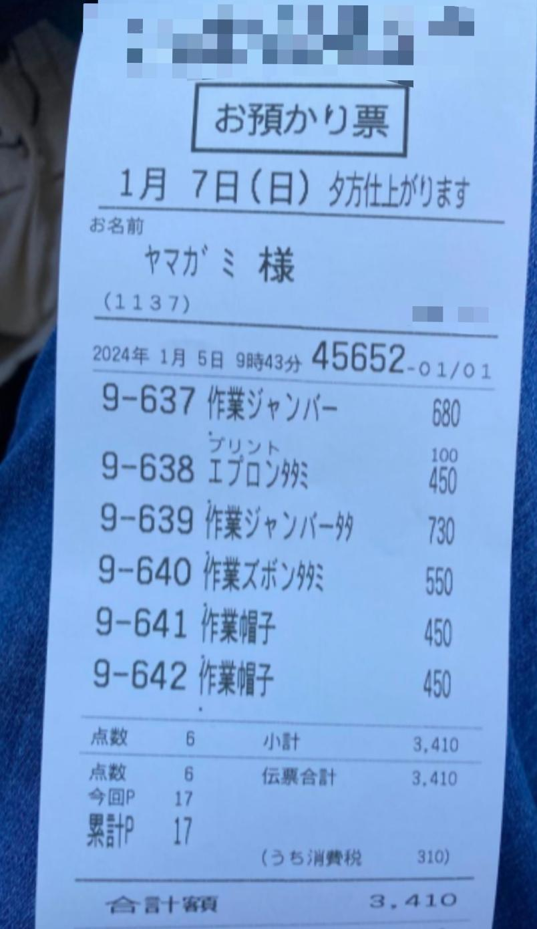
バイト
食品工場
倉庫ピッキング
Notes:
３つ目はバイトです。阪南大学に半年通い、学校生活にも慣れたため、学費と通学費を稼ぐために、大学一年生の12月くらいから今まででバイトを２つしました。
１つ目は1週間限定で働いた食品工場です。別に１週間で辞めたわけでばありません。
仕事内容は主に肉を扱い、ラインごとに作業を分担し、食材のカットや調理が流れ作業で行われていました。 このバイトも面接をしたのですが、職員と会社の個室で軽く世間話をしたあと即採用されました。
時給は1150円と当時の和歌山の時給が930円であり、和歌山にしてはかなり高い時給でした。しかし、服のクリーニング代と靴のレンタル代は自分で払ってくださいと働いて２日目で言われました。求人サイトにはどこにも書いていなかったですね。なので、時給は実質1030円くらいでした。
１週間バイトをしてきつかったのは何の説明のないまま仕事をしたのがきつかったです。周りに聞こうにもその場を仕切るおばさん以外ほとんどか海外から来た人たちばかりで聞くことが出来なく、その場を仕切るおばさんに「このトレイに豚肉を何10グラム入れてって」と言われたのですが、当然することができず、私があたふたしているところを見たおばさんが近くの作動している機械を全て止められ、みんなの前で叱られました。「説明がなく、初めてしたんです」言いましたし、今日から入りますとも最初に言っていましたが無駄でした。あとトイレに行くとその間は働いていないとみなされ、給料が引かれてしまうため、トイレに行きづらかったのもきつかったです。後、給料日になっても給料が振り込まれず電話で会社に連絡すると「こちらの連絡ミスです」と言われ、次の日に給料が振り込まれたことです。せめて、謝罪の一言があれば良かったなと思いました。良かったところは残業代が支払われたことです。
２つ目は倉庫ピッキングの仕事です。
仕事内容は、倉庫内の商品の中から出荷指示のあったものを集める（ピックアップ）作業です。伝票や指示書、ピッキングリストなどに基づいて、台車やコンベアなどを利用して商品を集め、梱包や検品担当に受け渡したりします。面接はなく、会社に履歴書を提出しただけでした。
時給は1000円と和歌山にしては高く、服のクリーニング代を自分で払うとかもなく、今回は仕事のやり方を同じバイト仲間に教えてもらうことが出来たため、このバイトはかなり良かったです。
しかし、このバイトも少しおかしく特にキツかったことは休憩無しで一日６から１０時間働いたことですね。そのため、朝の2時まで働くこともありました。また、休憩がなかったため、最初の方は疲労で上手く作業がすることもできず、働いた３日目の夜にシャワーを浴びていたときに鼻血が大量にで死ぬかと思いました。しかし、人間関係は上手くいったため、今でも働いています。働いて良かったことは先月から誰かが労基に密告したのか、会社が優しくなったのかは分からないのですが、働く時間が最大７時間までになってことです、そのため、働く時間が減った影響で以前よりも給料は減りましたが、帰る時間が早くなったため、体の負担が減り、時間が変更される前はバイトの次の日は寝るだけだったが、働く時間が減った影響で次の日も元気に過ごせるようになり、家族と出掛けることが増えました。

Slide 6
通学
費用
メリット
Notes:
４つ目、最後は通学です。和歌山には行きたい大学がなかったため、大阪府の松山市にある阪南大学に通うことになりました。私は和歌山にある実家から通っているため、家から阪南大学まで約60キロメートルくらいあり、だいたい電車で片道2時間「原付30分、電車１時間半」くらいかけて通っています。
一ヶ月の費用は紀伊駅から河内天美駅までで、電車代が1,万６千円と原付を停めるための駐車場代3500円の約2万円で春休み、夏休み以外を引いての１年間で約15万円となります。そのため休みの日は大体バイトに行っています。
これらから長距離通学には良い所がないように思われると思いますが、長距離通学にも良いことは２つあります。
１つ目は足の筋トレが出来ることです。私が行ってるバイトは先程も述べたように休憩時間が無く、常に立ってるためかなり足に負担が来ます。しかし、電車で立ち続けることで足が鍛えられ、バイトで立ち続ける際の疲労が減ります。でも体調が悪いときは座ります。
２つ目は課題が出来ることです。長距離通学のおかけで課題はだいたい電車に乗っている間に終わらせることができるため、家に帰るとすぐに寝ることが出来ます。この自己紹介もこのPowerＰｏｉｎｔ以外は全て電車でやりました。

Slide 7
最後に
通学にかける時間は一時間未満かつ休憩がある会社に就職したいです。
Notes:
最後に将来は通学に掛ける時間が１時間未満かつ労働基準法が守られている会社に就職したいです。これで発表を終わります。

